Slide 1
Hierarchical Clustering
NHÓM 18
Trương Minh Luân – 16110560
Nguyễn Thanh Tùng - 15119154

Slide 2
Khái niệm phân tích cụm (clustering)
Phân tích cụm là phân loại các đối tượng không có nhãn sao cho các đối tượng có các đặc tính tương tự nhau vào cùng một cụm với nhau.

Slide 3
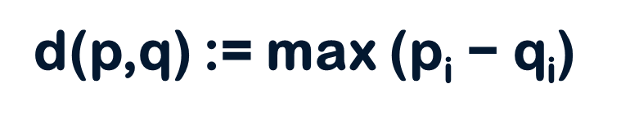
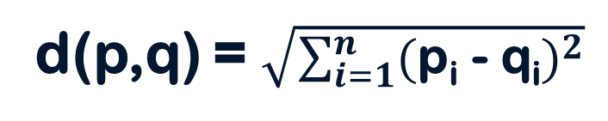
Khái niệm tính khoảng cách giữa các điểm dữ liệu
Khoảng cách Euclid :
d(p,q) = $\sqrt{\sum_{i=1}^{n}{{(\text{p}\text{i}\text{ - }\text{qi})}^{2}}}$
Khoảng cách Manhattan:
|x₁-x₂|+|y₁-y₂|
Khoảng cách Chebychev:
d(p,q) := max ($\text{p}\text{i}\text{ − }\text{qi}$)

Slide 4
Giới thiệu hierarchical clustering
Được xây dựng theo cấu trúc thứ bậc dạng hình cây.
Agglomerative Aapproach
(bottom up approach)
Divisive Approach
(top down approach)

Slide 5
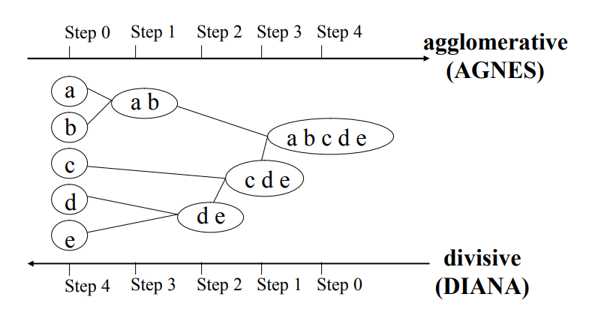

Slide 6
Các bước trong phương pháp phân cụm Agglomerative Approach
Chuyển đổi các đặc trưng (thuộc tính - Features) của đối tượng (objects) vào ma trận khoảng cách
Xem mỗi đối tượng ban đầu là một cluster
Lặp lại 2 bước sau cho đến khi chỉ còn 1 cluster duy nhất
Gộp 2 cluster gần nhất
Cập nhật ma trận khoảng cách

Slide 7
Tính liên kết giữa các đối tượng (linkages)
Single Linkage
Complete Linkage
Average Group

Slide 8
Phương sai theo phương pháp Ward:
Tính giá trị trung bình tất cả các đối tượng trong từng cụm.
Tính khoảng cách theo thước đo Euclid giữa các phần tử trong cụm với giá trị trung bình của cụm.

Slide 9
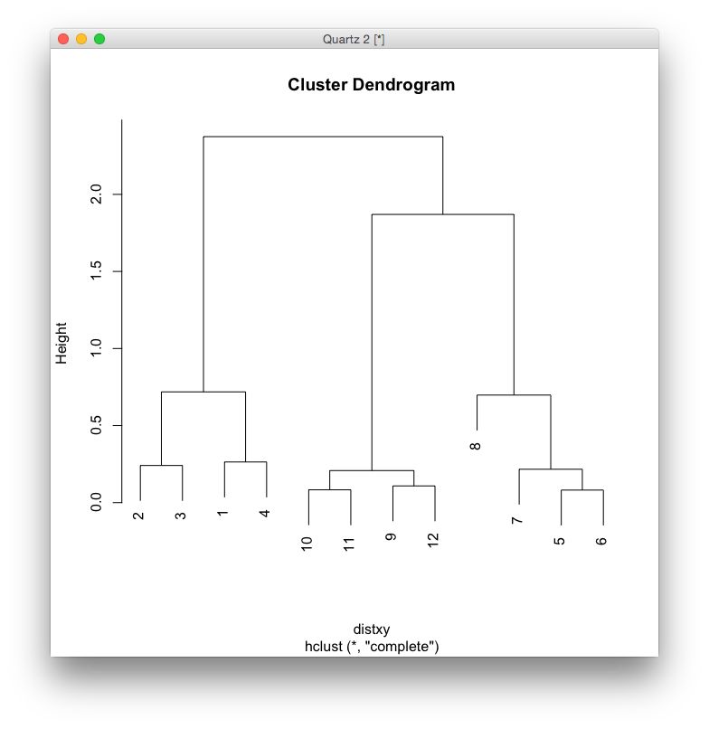
Sơ đồ dạng cây (dendrogram)

Slide 10
Đánh giá thuật toán
Ưu điểm
Giải thuật đơn giản, dễ hiểu
Không cần tham số k cluster. Xác định số nhóm cần thiết bằng việc cắt ngang sơ đồ hình cây tại mức thích hợp.
Nhược điểm
Tính co dãn thấp : Độ phức tạp là O(n^2).
Không thể quay lui về bước trước.
Khó xác định phương pháp tích tụ hay chia nhỏ.
Nhạy cảm với nhiễu, cá biệt.
Gặp vấn đề khi các nhóm có kích thước khác nhau
Có xu hướng phân chia các nhóm dữ liệu lớn.

